Slide 1
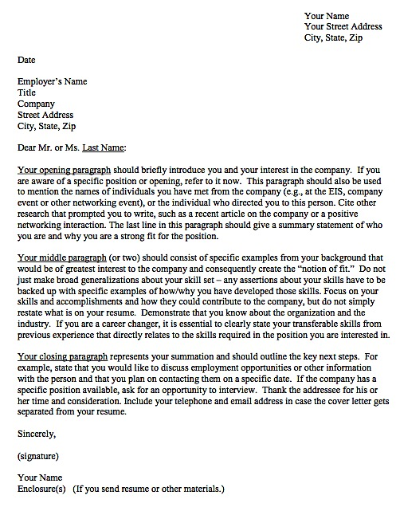
2.你需要“一封言必有中的求职信”
抬头
求职者姓名、地址、联系方式
求职公司、职位
第一段：开门见山
一句话自我介绍
为何你选择该公司和职位
*动机
为何该公司和职位适合你
*能力

Slide 2
2.你需要“一封言必有中的求职信”
第二段：细节为本
详细介绍一段过往经验，用详实的例子突出你适合公司和职位发展的能力点
简短介绍你对公司架构、公司所处产业的了解
第三段：精炼总结
一句话总结你的动机和能力
礼貌表明希望得到面试机会
结尾段：
落款与时间

Slide 3
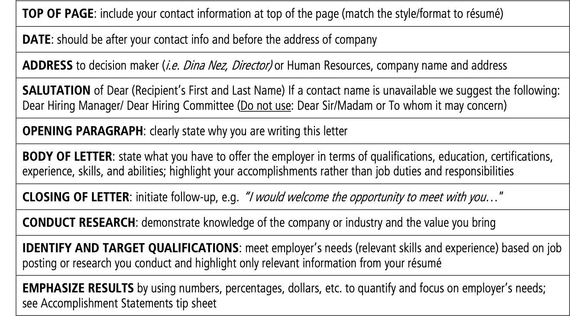

Slide 4
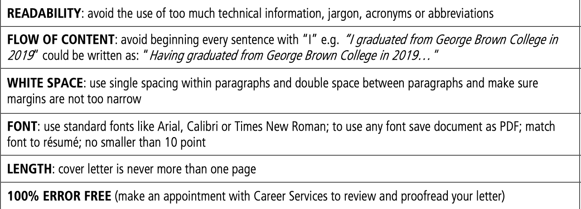

Slide 5
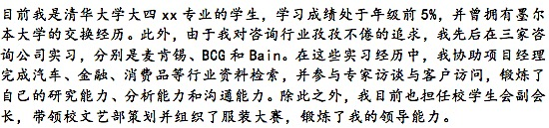
2.你需要“一封言必有中的求职信”
C
案例分析：
某咨询公司暑期实习生项目
可取之处：
找准咨询必备能力点
不可取之处：
重复简历内容且言之无物

Slide 6
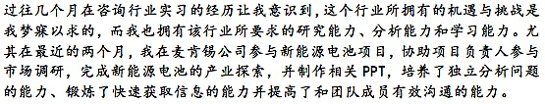
2.你需要“一封言必有中的求职信”
B
案例分析：
某咨询公司暑期实习生项目
可取之处：
找准咨询必备能力点
呈现少许工作细节
不可取之处：
“能力”的体现应有证据支撑做靠背

Slide 7
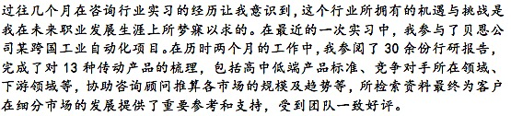
2.你需要“一封言必有中的求职信”
A
案例分析：
某咨询公司暑期实习生项目
可取之处：
Detailed-drive & Result-driven

Slide 8

KPMG实习项目

Slide 9
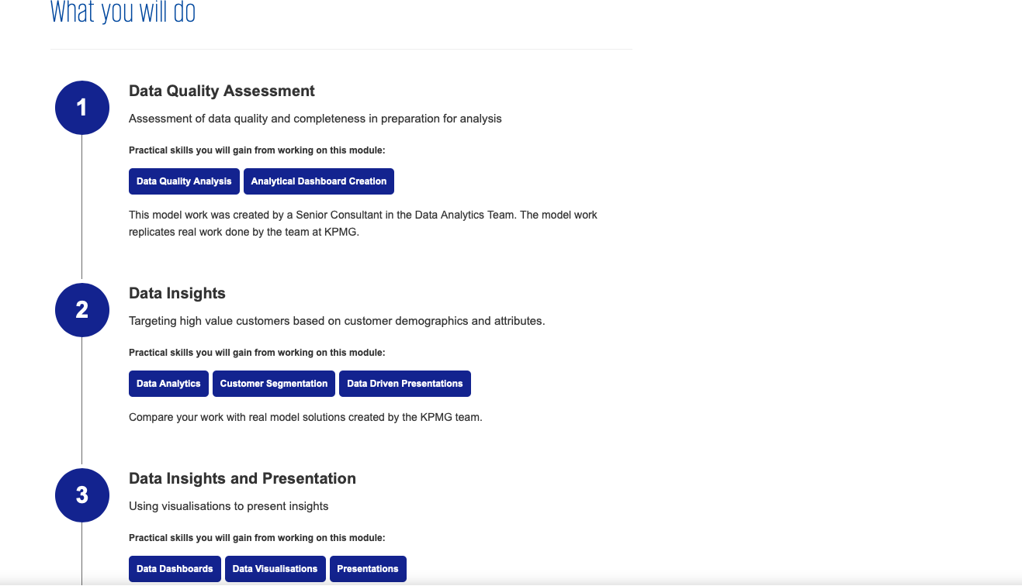
https://www.theforage.com/virtual-internships/theme/m7W4GMqeT3bh9Nb2c/KPMG-Data-Analytics-Virtual-Internship

